Slide 1
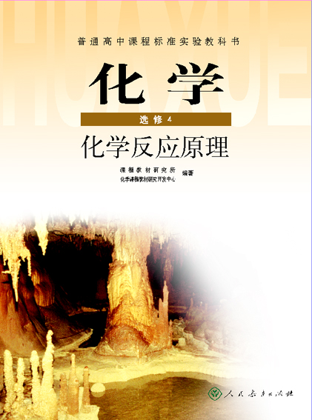
化学反应原理
Notes:
必修1和必修2的时候我们学习过很多的化学反应，认识到很多的物质可以互相反应，可是我们有没有想过为什么他们到底是怎么反应的呢？（这是反应机理的问题）为什么有的反应是放热的而有的反应是吸热的呢？（这是反应与能量的问题）为什么有的反应比较快、有的反应比较慢呢？（这是化学反应速率的问题）为什么有的反应接触就能完全反应，而有的反应不管在什么条件下都很难反应完全呢？（这是化学反应平衡的问题）还有为什么碳酸钠明明是盐我们却称其为纯碱？带着这些问题让…

Slide 2
1、为什么有些反应明明是放热的却需要点燃？
2、为什么工业合成氨需要在高温高压下进行？
3、为什么Na₂CO₃明明是盐却被叫做纯碱、显碱性？
4、制备金属铝为什么不是电解AlCl₃而是电解Al₂O₃？
5、化学反应是怎样发生的?
6、它遵循怎样的规律?
7、如何控制化学反应才能为人所用?
这些问题均可以在这本选修4中找到答案。
让我们一起进入“化学反应原理”的殿堂，为实现高效的工业生产，创造新型的分子打下坚实的理论基础！

Slide 3
思考问题 打开思路
（一）请同学们仔细阅读以下几句话，了解一下学习化学
反应原理的必要性。
1、化学研究的核心问题是：
化学反应的原理和过程
2、化学中最具有创造性的工作是：
设计和创造新的分子造福人类
3、如何实现这个过程？
利用已发现的原理、理论来进行设计并实现这个过程

Slide 4
4、所以我们必须对 理解清楚才能做到。
化学反应原理
必须知道：化学反应是怎样发生的，经历的过程，遵循的规律，如何有效去控制生产和化学污染……，只有解决好这些，才能使化学研究和化学工业生产获得最高的效益！
Notes:
这就是学习化学反应原理的目的

Slide 5
（二）请同学们仔细思考以下几个问题，然后得出相应的结论，
最后总结出化学反应原理所研究的范围包括什么？先独立思考然后举手回答，感觉自己总结不全的可以参照课本绪言P2。
氢气与其他物质的反应 | 反应条件 | 难易程度
H₂ + O₂
H₂ + CuO
H₂ + N₂
点燃
易
加热
易
高温、高压、
催化剂
难
1、为什么难易程度不同，与什么有关系？
结论1：影响化学反应速率根本原因是反应物本身性质。。
2、将H₂ +O₂混合，在室温条件下可以稳定。存在数百年，但点燃后却会发生剧烈的爆炸反应，而且只要配比相当，可以完全转化成生成物。这说明了什么？
结论2：不同的外界条件都能够改变化学反应的
速率。
3、H₂+N₂即使在高温、高压、催化剂的条件下反应也不能完全转化为生成物，这又说明了什么？
结论3：有些反应是有一定限度的。

Slide 6
选修4《化学反应原理》的基本内容:
1、从能量变化的角度来探讨化学变化。
2、基本的化学反应原理：包括反应速
速率、反应方向及反应限度。
3、从理论的高度来认识酸、碱、盐的本质及其在溶液中的反应。
4、电化学的基础知识（原电池、电解池、化学电源、金属电化腐蚀和防护）。

Slide 7
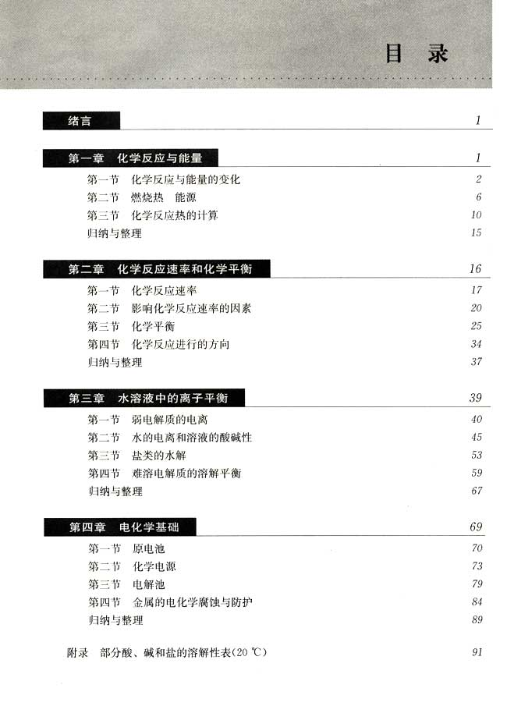
化学反应与能量
化学反应速率和化学平衡
水溶液中的离子平衡
电化学基础

